Slide 1
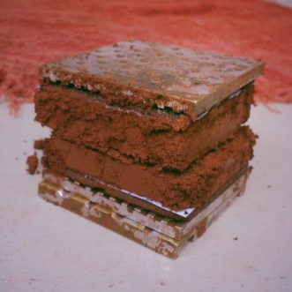
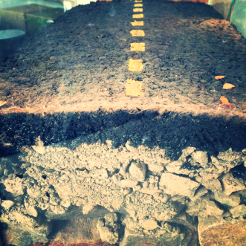
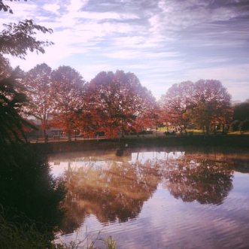
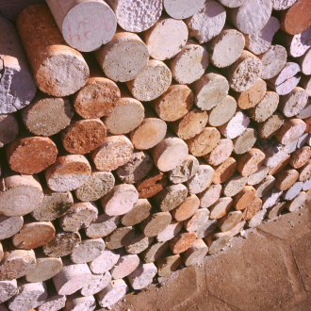
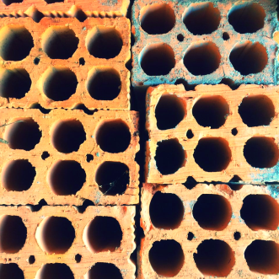
UNIVERSIDADE REGIONAL DO NOROESTE DO ESTADO DO RIO GRANDE DO SUL
PEC III – Terceiro Painel Temático das Pesquisas da Engenharia Civil da UNIJUÍ

Slide 2
UNIVERSIDADE REGIONAL DO NOROESTE DO ESTADO DO RIO GRANDE DO SUL
PEC III – Terceiro Painel Temático das Pesquisas da Engenharia Civil da UNIJUÍ
O LODO DAS ETES NO ESTADO DO RIO GRANDE DO SUL: ALTERNATIVAS DE DESTINAÇÃO E REUSO AMBIENTALMENTE CORRETOS E ECONOMICAMENTE VIÁVEIS
Joice Moura da Silva
Fernanda Andressa Cardoso Jusvick
Lucas Carvalho Vier
Bruno Afonso Wobeto Rohrig
Douglas Alencar Bach
Orientador: Giuliano Daronco

Slide 3
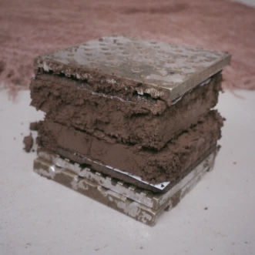
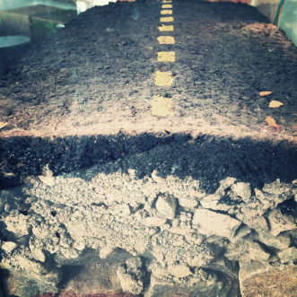
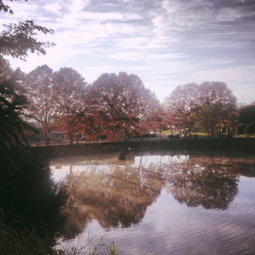
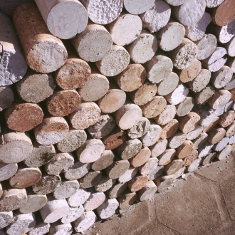
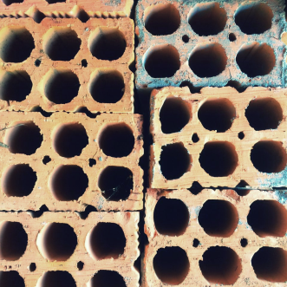
Introdução
O crescimento populacional ocorreu no decorrer da história, às vezes em ritmo lento, outras vezes de maneira veloz. Infelizmente não é possível afirmar se o crescimento populacional significa uma alteração positiva ou negativa, uma vez que este crescimento pode representar alterações drásticas em vários contextos, principalmente o ambiental.
Com à degradação intensa dos recursos hídricos, os esgotos de diversas cidades brasileiras estão sendo tratados em estações de tratamento de esgoto (ETEs), que trabalham com diferentes sistemas tecnológicos. Nestes sistemas de tratamento a água retorna aos mananciais com bom grau de pureza.
Assim como em diversas locais do Brasil e do mundo, a existência desta obrigatoriedade faz com que as ETE’s busquem cada vez mais se adequar as novas regras e além disso encontrarem formas de destinação deste lodo. Dentre estas localidades será abordado o lodo gerado no estado do Rio Grande do Sul e as alternativas de destinação deste resíduo, buscando explorar logísticas ambientalmente corretas e economicamente viáveis.

Slide 4
Justificativa
Com a estimativa de uma quantidade de produção de lodo nas ETEs de aproximadamente 2t/ano, faz-se necessário que estes resíduos tenham um manuseio e destinação adequada visto que a legislação ambiental vigente como a Resolução nº 375, de 29 de agosto de 2006 do Conselho Nacional do Meio Ambiente (CONAMA) e a Lei 12.305 de 2 de agosto de 2010 são extremamente rigorosas.

Slide 5
Resultados
Percebe-se que a quantidade de lodo gerado nas ETE’s tende a aumentar cada dia mais devido a fatores como o crescimento populacional e a geração desenfreada de esgoto e que este problema fica ainda maior tendo em vista que além da responsabilidade ambiental existem leis e resoluções que obrigam as estações a se adequarem com grande urgência.
Dentre estas leis, tem-se a Política Nacional de Resíduos Sólidos, que busca a não geração, redução, reutilização, reciclagem, tratamento e destinação final ambientalmente segura dos resíduos sólidos e com isso existe uma crescente demanda de área para descarte. A partir desta reestruturação as Estações de Tratamento de Esgoto devem modificar-se e incluir em suas atividades o processamento do lodo para fins de reuso.
No que diz respeito ao descarte e reuso do lodo, é possível perceber que para o descarte existem cuidados de extrema importância que devem ser respeitados e já com relação ao reuso, após o processamento adequado, existem diversos benefícios ecológicos que justificam os custos do tratamento e que tais benefícios podem ser verificados em outros produtos, como por exemplo, a utilização do lodo na construção civil.

Slide 6
Considerações Finais
Compreender os processos logísticos adequados, ter um bom planejamento, possuir conhecimentos técnicos e ter ciência das leis e resoluções que regem a destinação e reuso do lodo são ferramentas de extrema importância para conseguir resolver ou pelo menos minimizar o problema deste resíduo dentro das Estações de Tratamento de Esgoto, e assim alcançar o equilíbrio entre a natureza, a sociedade e a economia.

Slide 7
Agradecimentos
Orientador: Professor Giuliano Daronco
Colegas que participaram da pesquisa
Universidade Regional do Noroeste do Estado – Unijuí – Campus Santa Rosa
Departamento de Engenharia Civil
e-mail para contato: joice.moura@hotmail.com

